Slide 1

CUADERNOS DE CÓDIGO DE PYTHON PARA DOCENTES UNIVERSITARIOS
Agosto-2024
Jesús Antonio Alvarado Huayhuaz.
DIRECCIÓN UNIVERSITARIA DE PERSONAL DOCENTE.
2024

Slide 2

Antes de iniciar…
Menti.com
CÓDIGO: 37827135

Slide 3
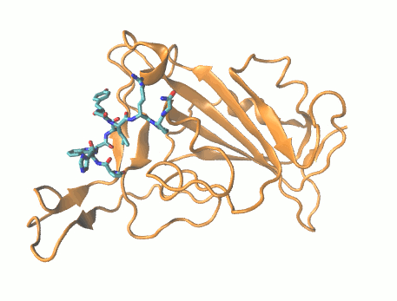
Objetivos
1) Identificar el impacto de los cuadernos de código como herramienta de aprendizaje en el planteamiento y resolución de problemas.
2) Ejecutar algoritmos básicos en lenguaje de programación Python para realizar análisis gráfico en literatura científica y otros.
3) Aplicar recursos educativos de código abierto desde Google Colab.

Slide 4
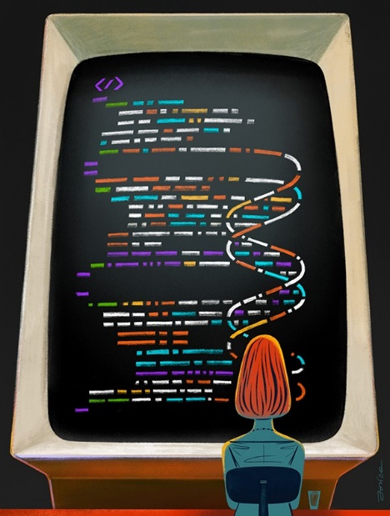
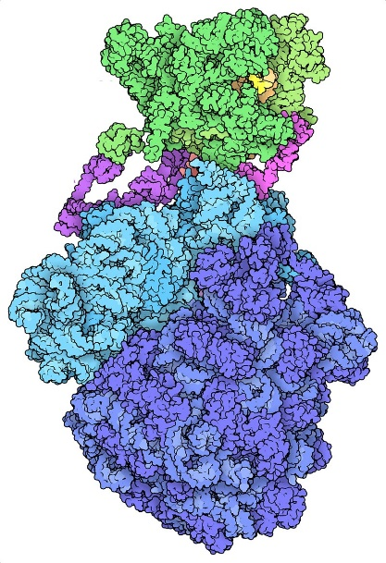
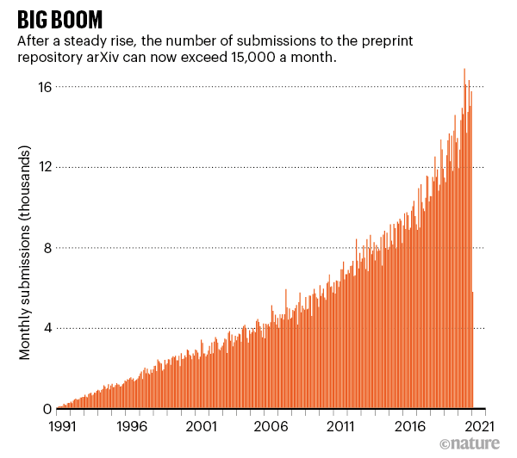
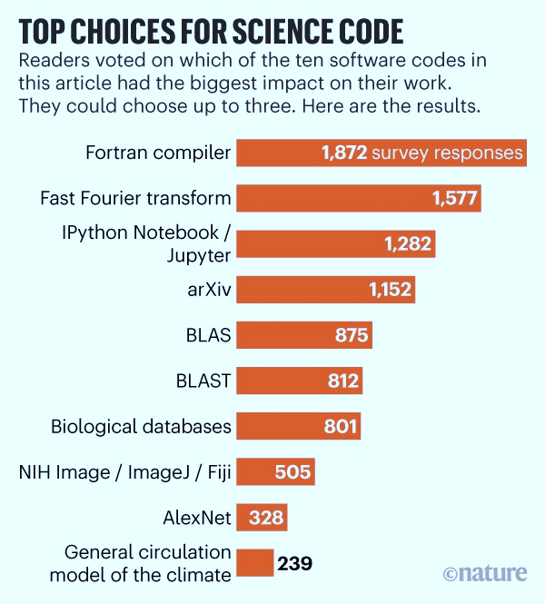

PRE-ÁMBULO
Perkel JM (2021) Ten computer codes that transformed science. Nature 589:344–348. https://doi.org/10.1038/d41586-021-00075-2

Slide 5
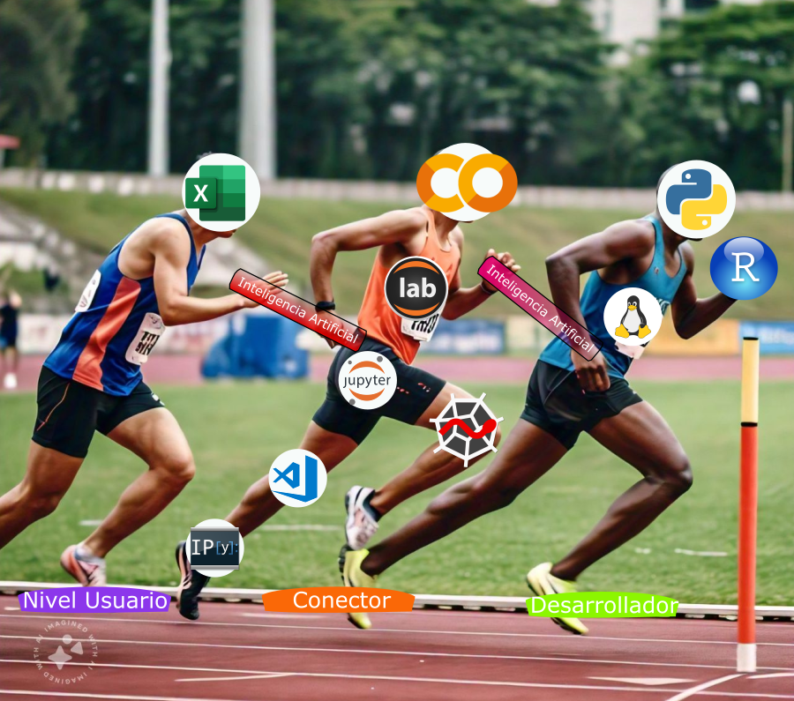
CUADERNOS DE CÓDIGO DE PYTHON

Slide 6
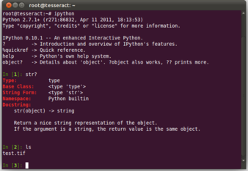

JUPYTER
Un notebook en iPython es un documento JSON que contiene una lista ordenada de entradas y salidas (código, texto, matemáticas, dibujos, etc.)
Pueden ser complementados con HTML, Markdown y Latex, además se pueden generar presentaciones de diapositivas, archivos en PDF, etc.
Jupyter es una herramienta web interactiva gratuita de código abierto conocida como cuaderno computacional, empleada para combinar código de software, resultados computacionales, texto explicativo y recursos multimedia en un solo documento. Los portátiles computacionales han existido durante décadas, pero Jupyter en particular se ha disparado en popularidad en los últimos años.

Slide 7

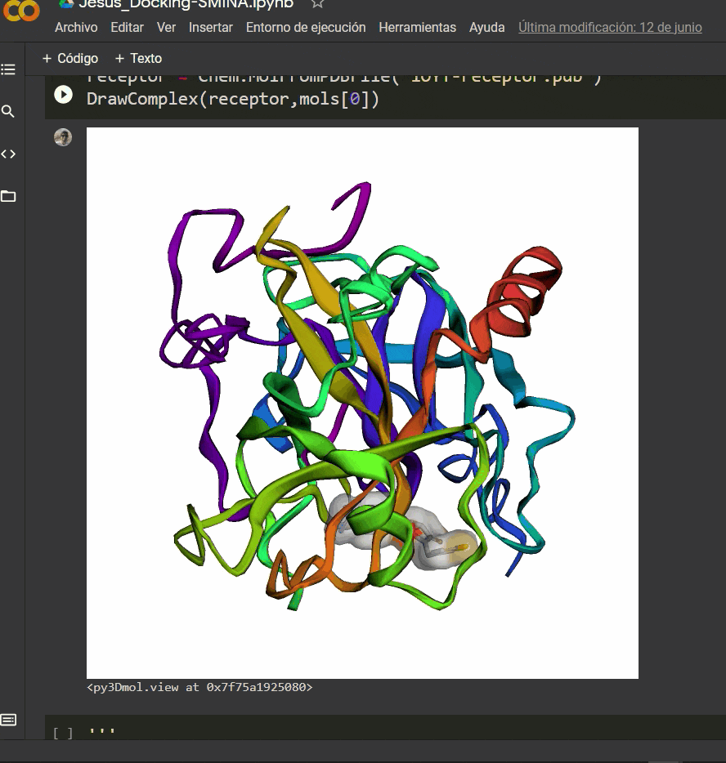


TRABAJAR EN LA NUBE
Interfaz del cuaderno Jupyter con el tema de Google
Permite a los usuarios colaborar y ejecutar código empleando los recursos en la nube de Google, como unidades de procesamiento gráfico, y guardar sus documentos en Google Drive.
Otra plataforma análoga a Colab, con servicios gratuitos de GPU, TPU, con bases de datos y notebooks compartidos

Slide 8

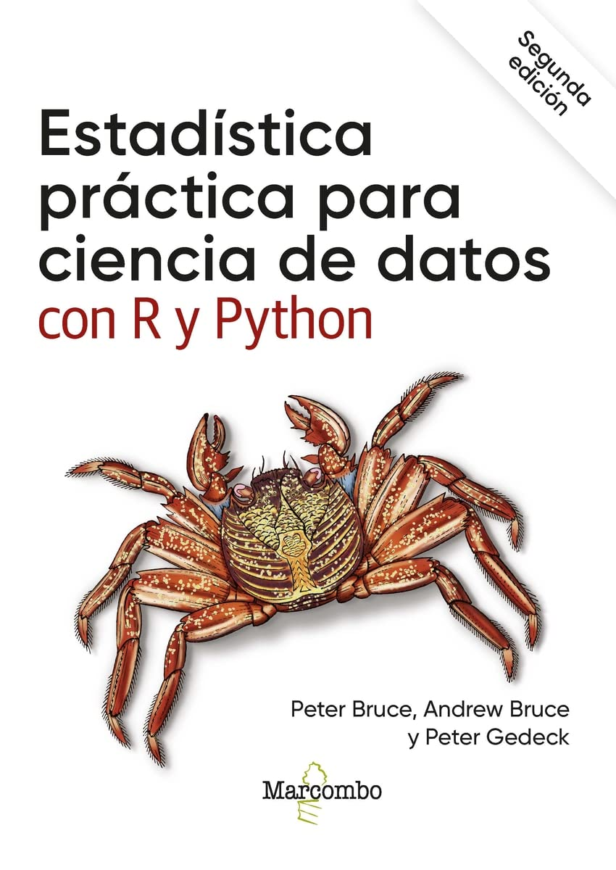


INTRODUCCIÓN A PYTHON
Recomendaciones de material complementario para el curso.

Slide 9
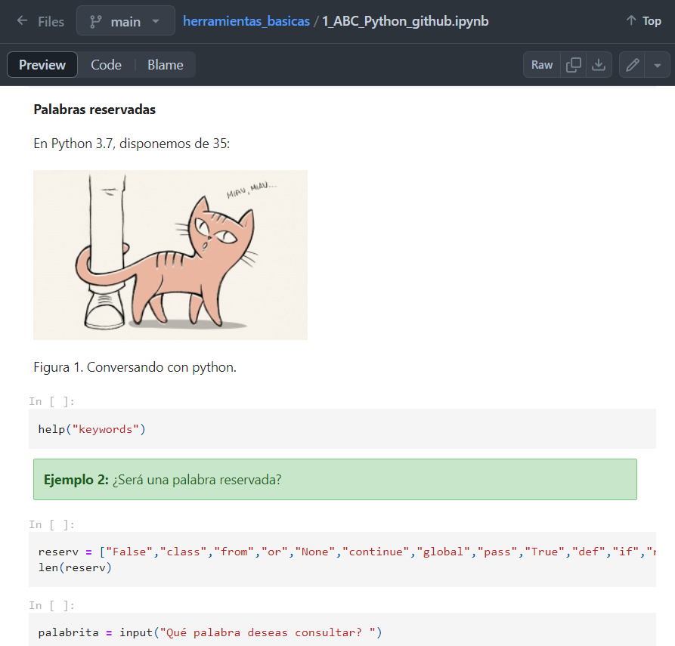
ABC de PYTHON
¿Por qué deberías aprender a escribir programas?
Valores, Tipos y Variables
Ejecución condicional (IF)
Funciones
Iteraciones (WHILE, FOR)
Listas
https://github.com/inefable12/herramientas_basicas/blob/main/1_ABC_Python_github.ipynb

Slide 10
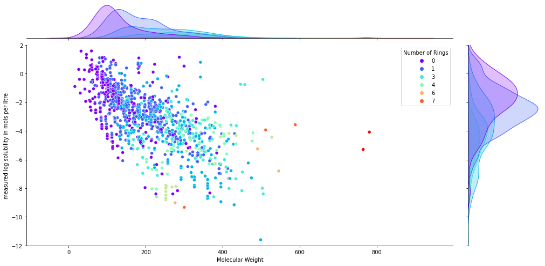
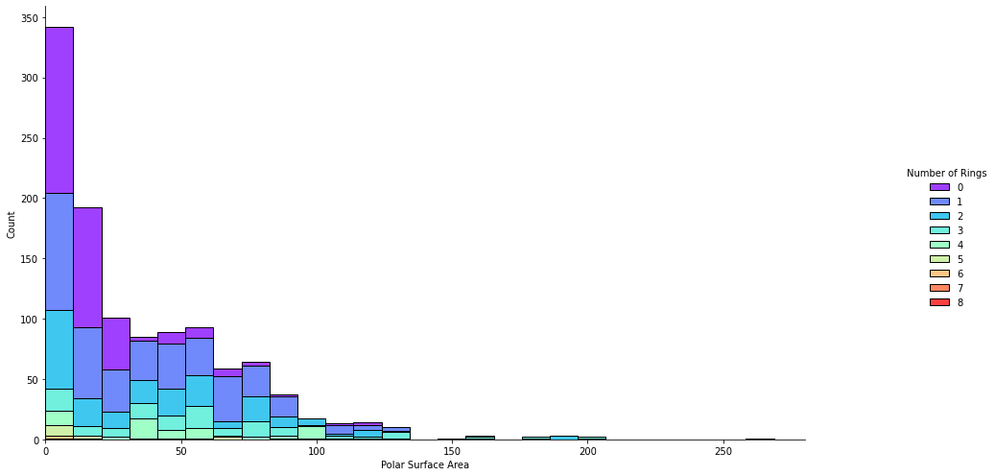
ESTRATEGIAS PARA RESOLUCIÓN DE PROBLEMAS EN CIENCIAS BÁSICAS
Esbozar, plantear, diagramar, comparar, etc.

Slide 11
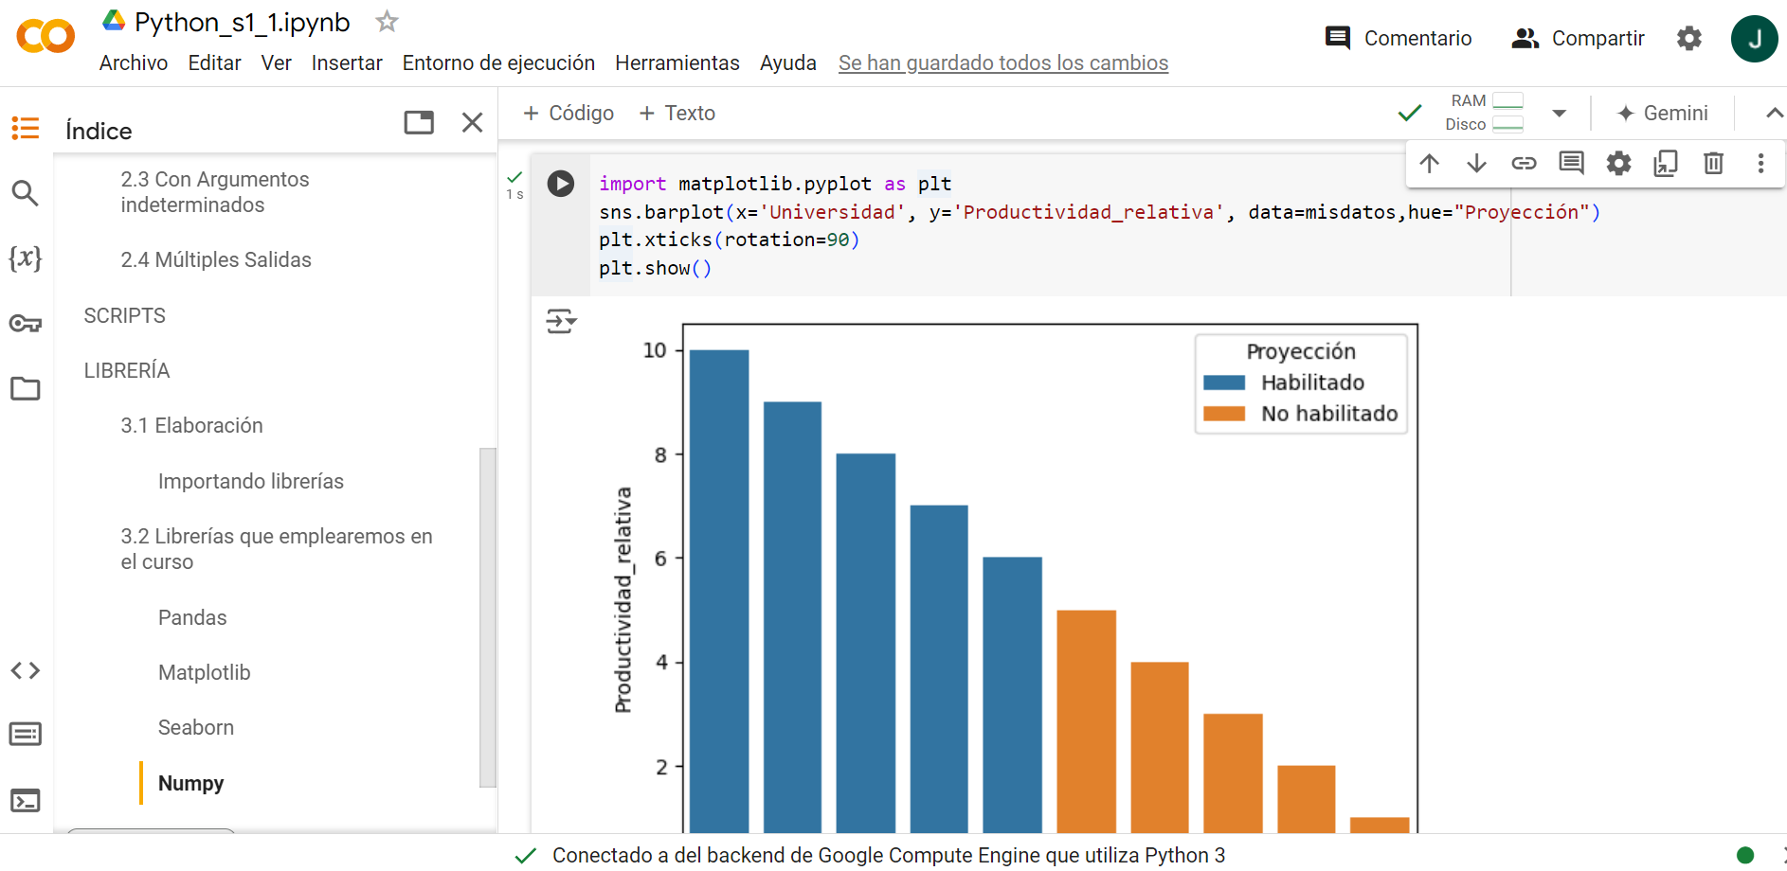
Ejercicios

Slide 12

Gracias
Dirección Universitaria de Personal Docente.
Vicerrectorado Académico.
2024

